Slide 1
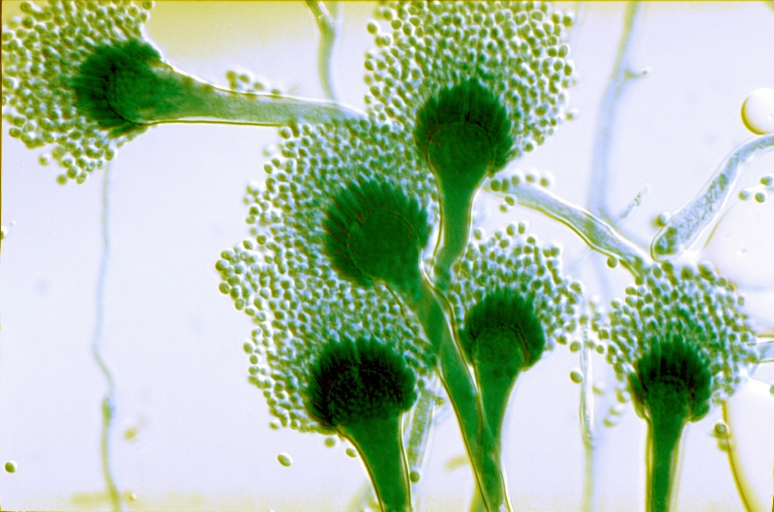
Плесень и продукты питания
Автор: Костенко Владилена ученица 3 «В» класса СОШ №1.
Руководитель : Ендресяк Ирина Павловна.

Slide 2
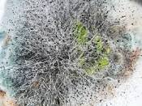
Цель
выявить продукты питания, наиболее подверженные заплесневению

Slide 3
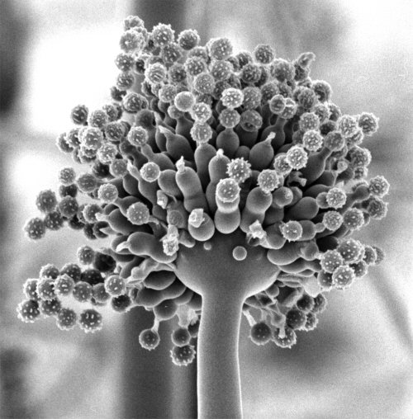
Задачи
Проанализировать литературу о плесени
Определить продукты, наиболее поражаемые плесенью
Определить виды плесени, которая появилась на продуктах питания
Сделать рекомендации по хранению и использованию продуктов, наиболее подверженных заплесневению

Slide 4
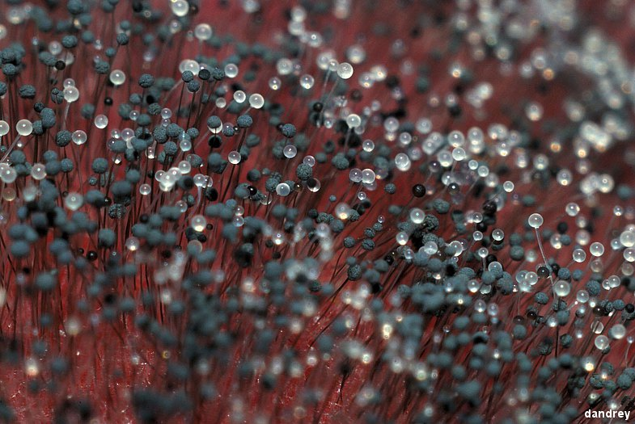
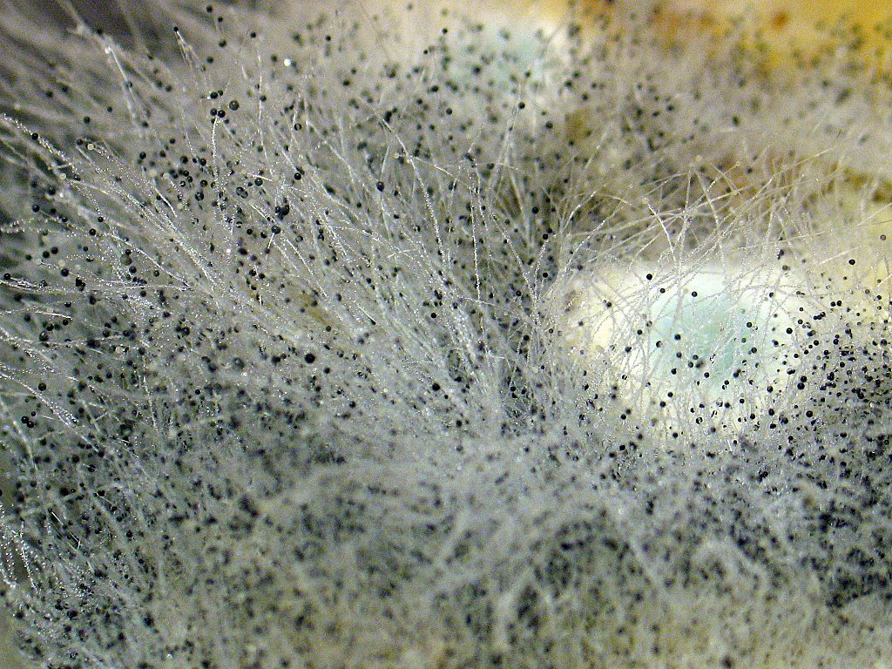
Объект исследования – плесень
Предмет исследования – продукты питания, наиболее поражаемые плесенью.
Гипотеза: так как низкая температура замедляет рост плесени, то продукты питания, необходимо хранить в холодильнике.

Slide 5
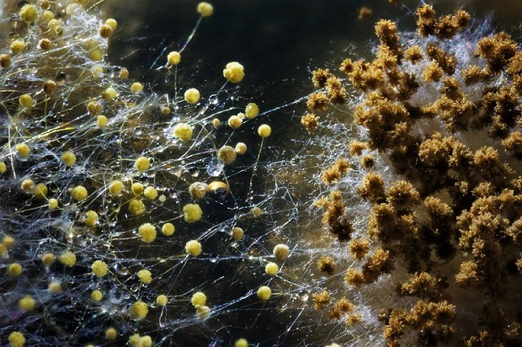
Методы исследования
- теоретические (изучение литературы по проблеме исследования, анализ различных источников информации, теоретическое обобщение),
- эмпирические (наблюдение, эксперимент),
- статистические методы обработки данных и графические способы представление результатов исследования

Slide 6
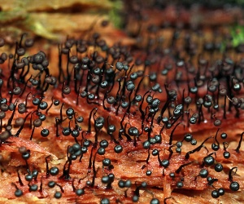
Методика исследования
Экспериментально определила продукты питания, наиболее поражаемые плесенью.
Изучила строение плесени и её виды, используя литературу.
Составила рекомендации по использованию заплесневевших продуктов.

Slide 7
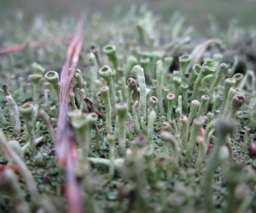
Что такое плесень
Плесень –микроскопические грибы ,которые образуют налёты на поверхностях органических тел, вызывающие порчу продуктов.
Плесень- особый вид грибов, который совмещает в себе признаки и растений и животных. Плесень ест и дышит. Появилась около 200 миллионов лет назад.
Для появления плесени существует два условия: теплота и влажность. Плесень легко и быстро распространяется.
Самой ядовитой является плесень
жёлтого цвета, она вырабатывает
сильнейший яд.

Slide 8
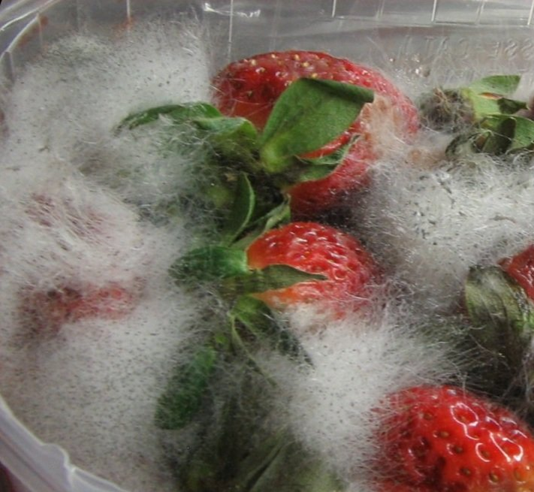
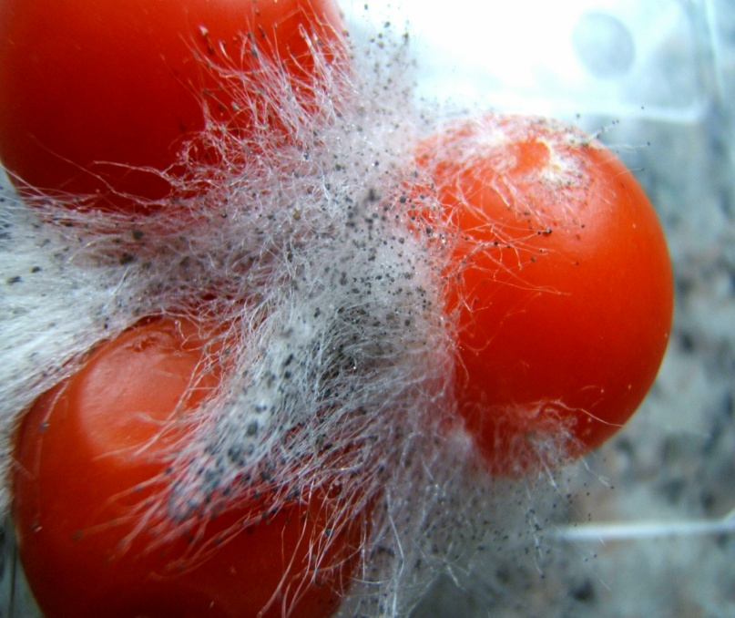
Что такое плесень
Плесень опасна для человеческого организма: может быть причиной повышенной утомляемости, головных болей, кожных и лёгочных заболеваний.
Разнообразие плесневелых грибков очень велико, но главная отличительная черта плесени – это её цвет.

Slide 9
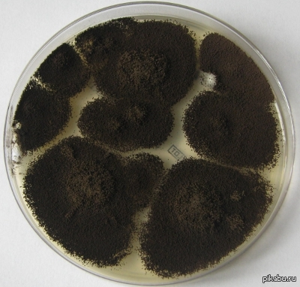
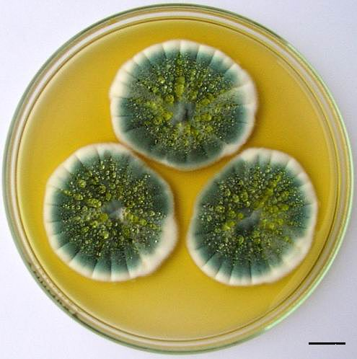
Плесень и её виды.
Существует чёрная плесень- одна из самых древних и опасных. Использовалась для производства первых антибиотиков.
Зелёная плесень – враг молочных, кисломолочных продуктов , фруктов и овощей. Благодаря антибактериальному свойству было положено начало производства пенициллин

Slide 10
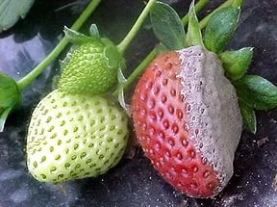
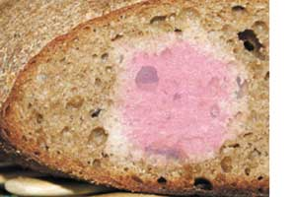
Плесень и её виды.
Серая плесень поражает всё! Проникает глубоко в продукты.
Розовая плесень практически не опасна для человека В основном покрывает остатки пищи и уже испорченные продукты, а также неправильно хранящиеся крупы.

Slide 11
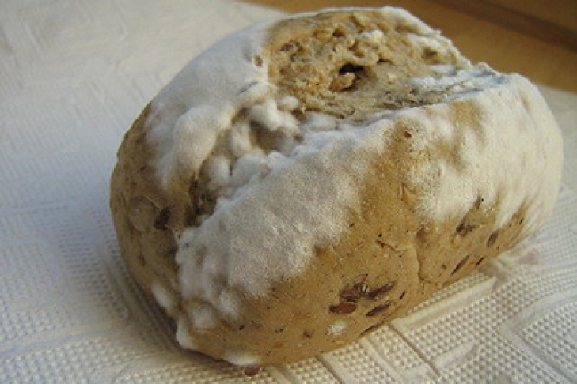
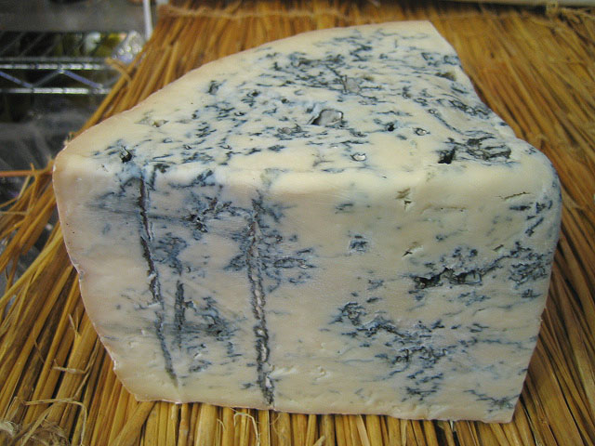
Плесень и её виды.
Белая плесень- чаще всего можно встретить на сыре и хлебе. Любит деревянные поверхности.
Голубая плесень –для людей не опасна. Иногда используется для приготовления сыров.

Slide 12
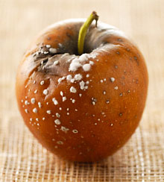
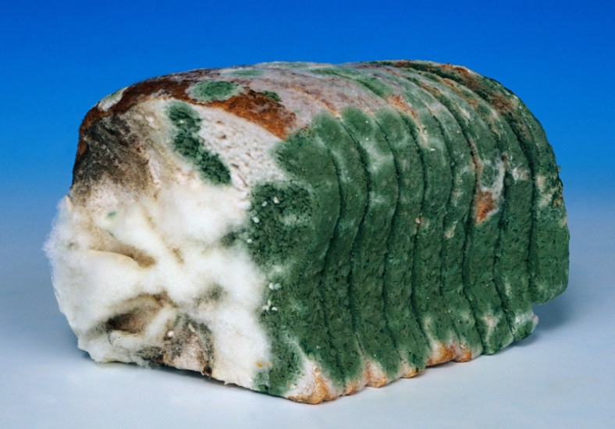
Образцы для заплесневения
Образец № 1 – мандарин
Образец № 2 – белый хлеб
Образец № 3 – сыр «Российский»
Образец № 4 – колбаса вареная «Докторская»
Образец № 5 – яблоко
Образец № 6 – кетчуп «Томатный»

Slide 13
Таблица № 1.Заплесневение продуктов, хранящихся без холодильника
День | №1 | №2 | №3 | №4 | №5 | №6
1-ый | Закладка опыта
2-ой | Без изменений | Без изменений | Без изменений | Без изменений | Без изменений | Без изменений
3-ий | Без изменений | Начал подсыхать | Без изменений | Плесень белая с синевато-зелёным оттенком | Появились тёмные, коричневые пятна | Без изменений
4-ый | Без изменений, но появился неприятный запах | Появилось небольшое пятно, жёлто-белая плесень | Без изменений, но появились капельки жира | Появилась пушистые нити плесени с чёрными точками | Тёмные пятна разрастаются, появилась белая плесень | Без изменений
5-ый | Без изменений | Жёлто- белая плесень | Белая плесень | Плесень разрастается | Синевато-серая плесень и гниль | Без изменений

Slide 14
Таблица № 1. Заплесневение продуктов, хранящихся без холодильника
6-ой | Появилась белая плесень | Жёлто-белая плесень | Белая плесень | Зелёно-серая плесень, местами белая | Плесень растёт | Без изменений
7-ой | Появляется зелёная плесень | Появилась тёмная плесень | Появилась зелёная плесень | Протухла | Яблоко загнило | Без изменений
8-ой | Плесень растёт, сильный запах | Тёмные нити, запах | Плесень растёт ,запах | Протухла, сильный запах | Протухло, загнило, запах | Без изменений
9-ый | Без изменений | Плесень растёт | Плесень зелёная, разрастается белая плесень, запах | Сильный запах, плесень тёмно-зелёного цвета | Сильный запах, плесень зелёная и ярко-зелёная | Без изменений

Slide 15
Таблица № 1.Заплесневение продуктов, хранящихся без холодильника
11-ый | Плесень разрастается, появляются белые нити, сильный запах и жидкость | Плесень растёт | Плесень растёт, особенно белая | Плесень растёт | Плесень нарастает | Без изменений
12-ый | Плесень нарастает ещё больше | Плесень разрастается | Плесень нарастает | Плесень растёт, становиться темней | Плесень нарастает | Без изменений
13-ый | Плесень покрыла полностью продукт |  |  |  |  | Без изменений
14-ый день | Под плесенью не видно продуктов |  |  |  |  | Без изменений

Slide 16
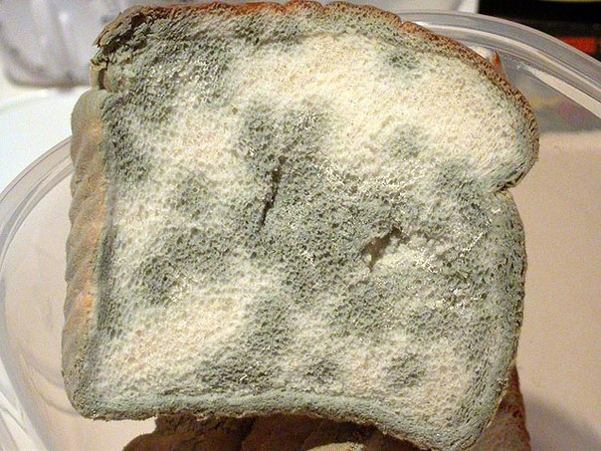
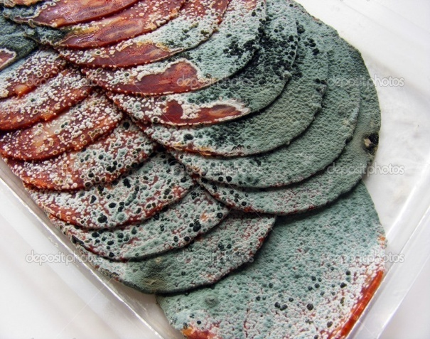
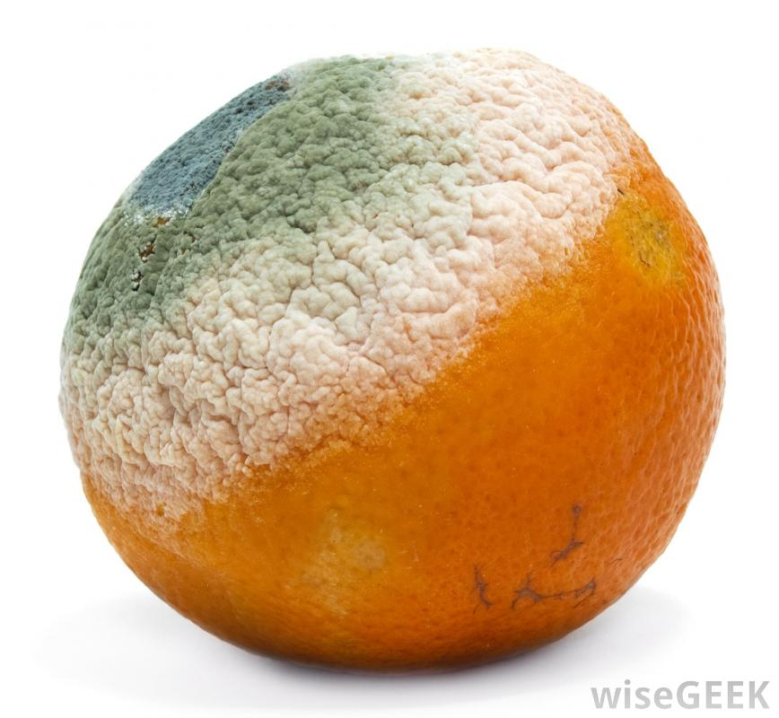
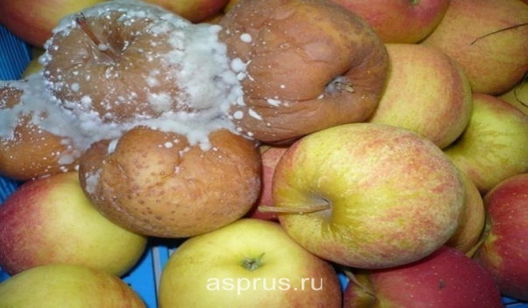
Выводы по таблице №1
Я наблюдала за образцами 14 дней и получила такие результаты:
Первой заплесневела колбаса на 3-ий день .
На 4-ый день – яблоко и хлеб.
На 5-ый день появилась белая плесень на сыре.
На 6-ой день – на мандарине.

Slide 17
Выводы по таблице №1.
Плесень быстро распространялась, разрасталась и увеличивалась полностью на всей поверхности продуктов питания.
Кетчуп все 14 дней оставался без плесени.
На разных образцах появились разные виды плесени.
Плесень многолика! Она может причинить вред ,
став причиной болезни, но она несёт и благо- формирует почву, даёт нам сыр и хлеб! Является одновременно опасной и доброй нашей соседкой1

Slide 18
Таблица № 2. Заплесневение продуктов, хранящихся в холодильнике
День | №1 | №2 | №3 | №4 | №5 | №6
1-ый | Закладка опыта
2-ой | Без изменений
3-ий | Без изменений
4-ый | Без изменений
5-ый | Без изменений
6-ой | Без изменений
7-ой | Без изменений

Slide 19
Таблица № 2.Заплесневение продуктов, хранящихся в холодильнике
9-ый | Изменился внешний вид | Подсох | Без изменений | Появились сине-зеленые пятна | Появился белый налет | Без изменений
10-ый | Появились сине-зеленые пятна | Появился белый пушок | Подсыхает | Растет плесень зеленая и белая | Появляется плесень | Без изменений
11-ый | Появляется плесень | Растет плесень | Подсох, появился белый налет | Растет плесень | Плесень увеличивается | Без изменений
12-ый | Увеличение плесени |  |  |  |  | Без изменений
13-ый | Увеличение размера плесени |  |  |  |  | Без изменений
14-ый день | Увеличение размера плесени |  |  |  |  | Без изменений

Slide 20
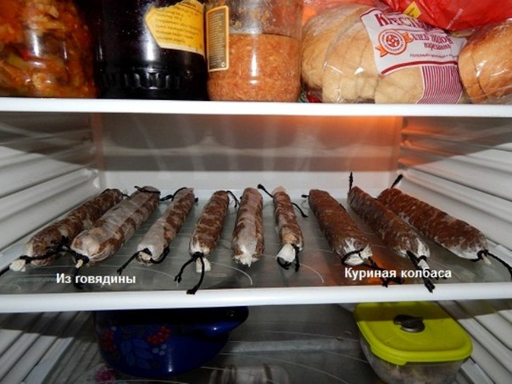
Выводы по таблице №2
Исследуя образцы, хранившиеся в холодильнике, можно сказать, что плесень начинает появляться только на 9 день и тоже на колбасе.

Slide 21
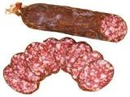
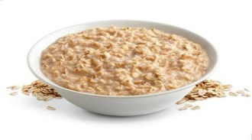
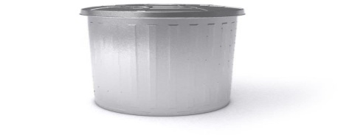
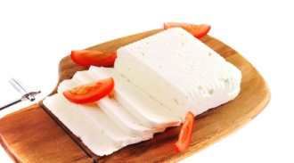
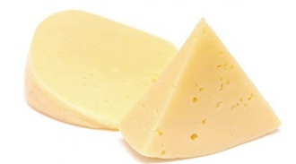
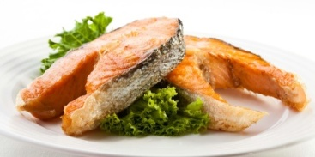
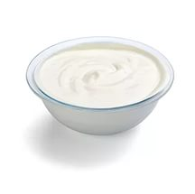
Судьба заплесневевших продуктов
 | Соскребите плесень с поверхности и смело употребляйте в пищу
 | Срежьте по 3 см по всем направлениям от плесневого пятна (не касайтесь ножом плесени!) и используйте в пищу
выбросить
выбросить
выбросить
выбросить

Slide 22
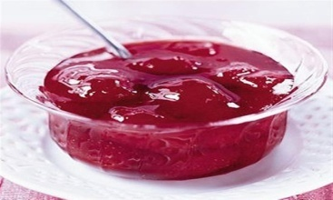
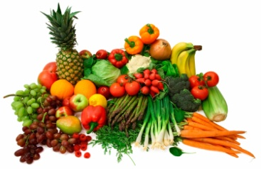
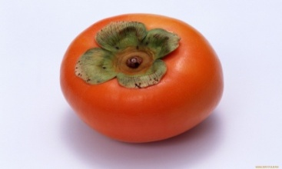
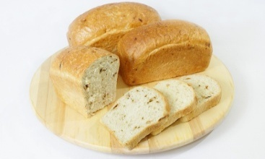
Судьба заплесневевших продуктов
 | Срежьте по 3 см по всем направлениям от плесневого пятна (не касайтесь ножом плесени!) и используйте в пищу)
выбросить
выбросить
выбросить

Slide 23
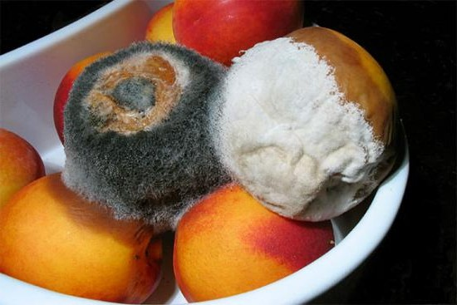
Выводы
Наиболее подвержены заплесневению колбасы, фрукты и хлеб
Продукты, хранящиеся в холодильнике, покрываются плесенью гораздо медленнее, поэтому хранить продукты необходимо в холодильнике
Самые распространенные виды плесени, образующиеся на продуктах - это мукор и очень опасная плесень триходерма
Заплесневелые продукты необходимо выбрасывать и не использовать в пищу!
Плесень многолика! Она может причинить вред ,
став причиной болезни, но она несёт и благо- формирует почву, даёт нам сыр и хлеб! Является одновременно опасной и доброй нашей соседкой!

Slide 24
Рекомендации
Содержите шкафы и холодильники в чистоте. Регулярно вытирайте их, а все пропавшие продукты сразу выкидывайте
Все продукты храните в герметичной упаковке, она защитит от попадания спор плесени из воздуха
Не храните продукты вне холодильника дольше 2-4 часов
При покупке продуктов обращайте особое внимание на срок годности и внимательно осматривайте поверхность.
Следите за своим здоровьем!

Slide 25
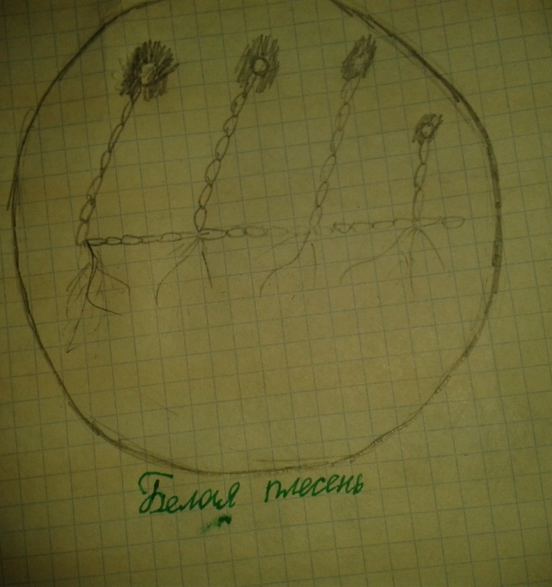
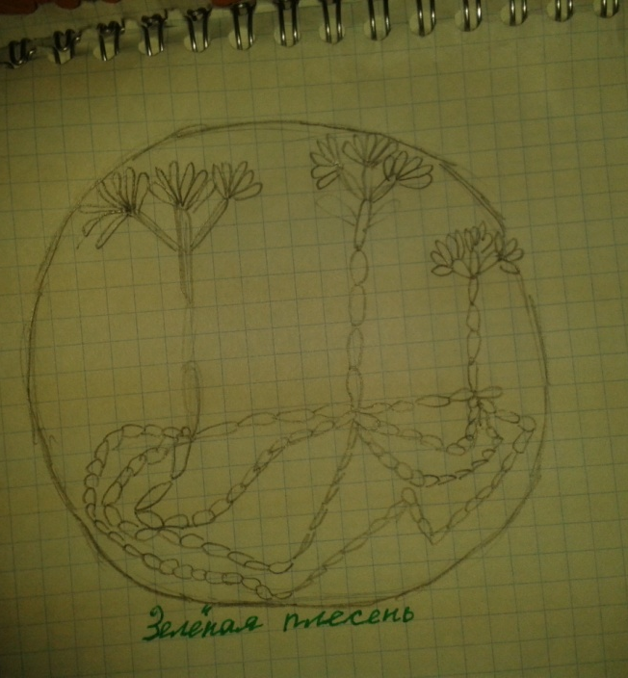
Плесень под микроскопом
Белая плесень Зелёная плесень

Slide 26
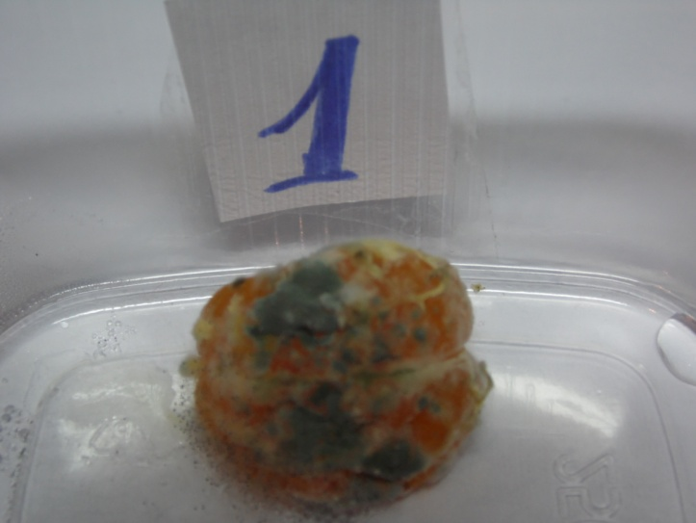
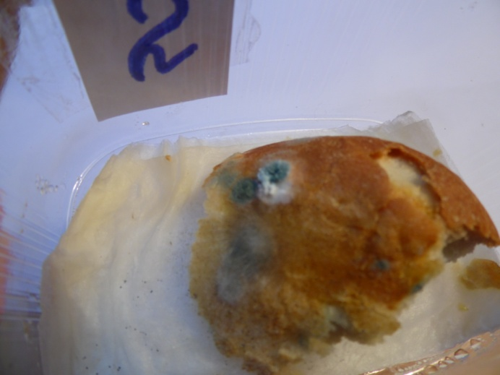
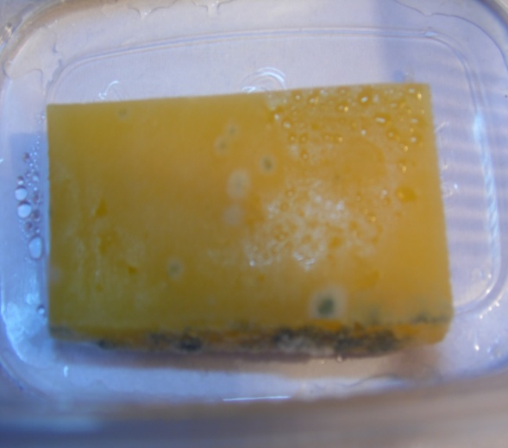
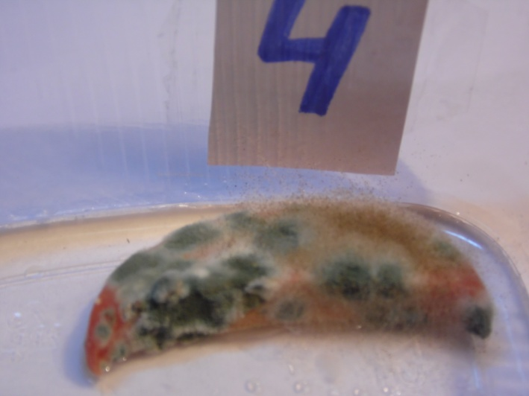
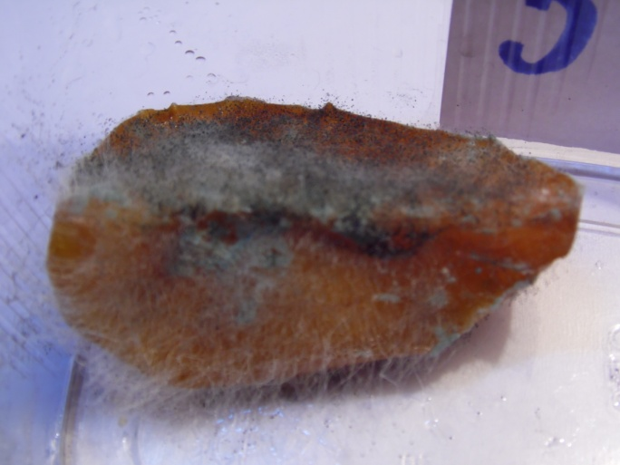
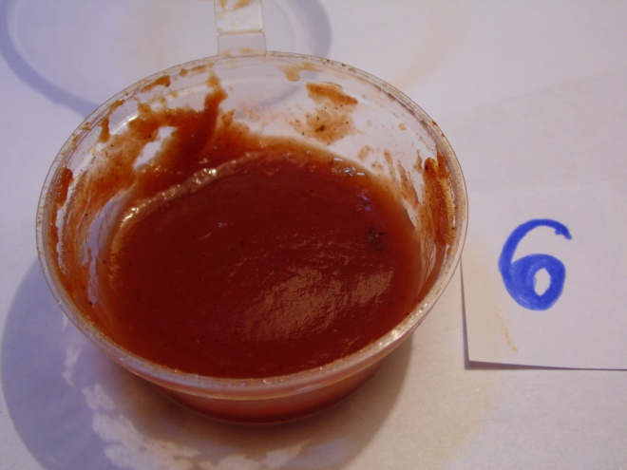
Появление плесени на продуктах

Slide 27
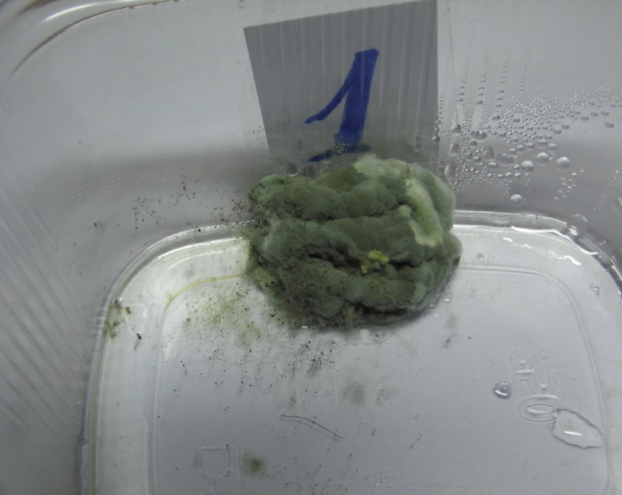
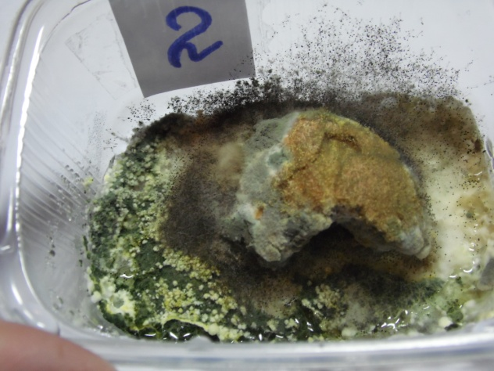
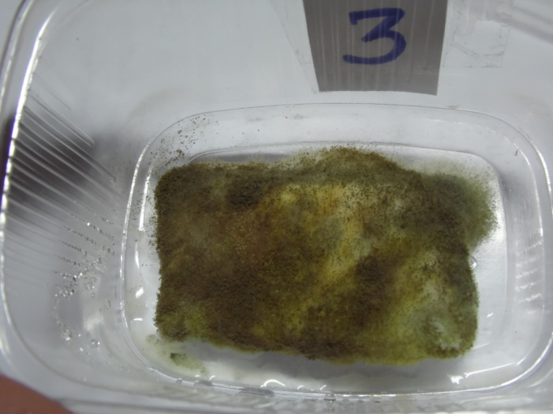
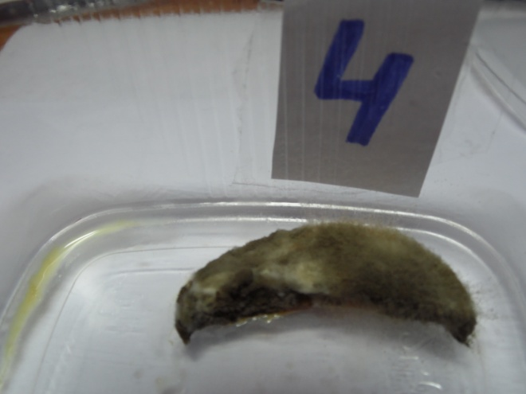
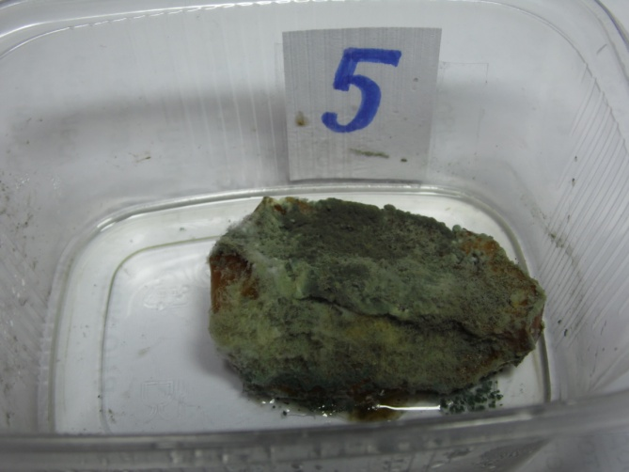
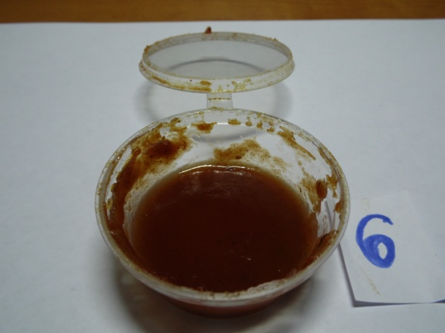
Разрастание плесени

Slide 28
Литература
Грин Н., Стаут У., Тейлор Д. Биология т.1, М Мир, 1993г.
Исмаилова С. Энциклопедия для детей т.2, Биология, М Аванта+, 1995 г.
Журнал "Вокруг света", 1998-2008г.

Slide 29
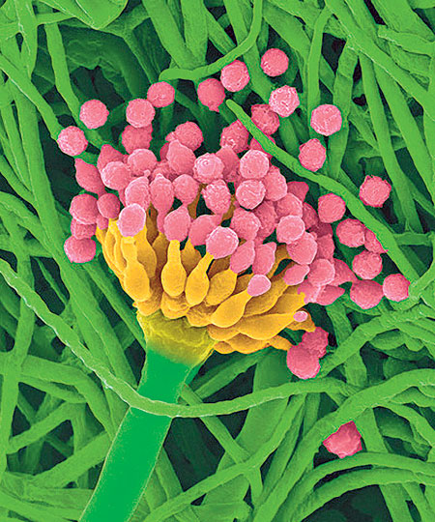
Спасибо за внимание!

